Slide 1
Осень

Slide 2
Вот художник, так художник, Все леса позолотил! Даже самый сильный дождик Эту краску не отмыл! Отгадать загадку просим, Кто художник этот!
Осень

Slide 3
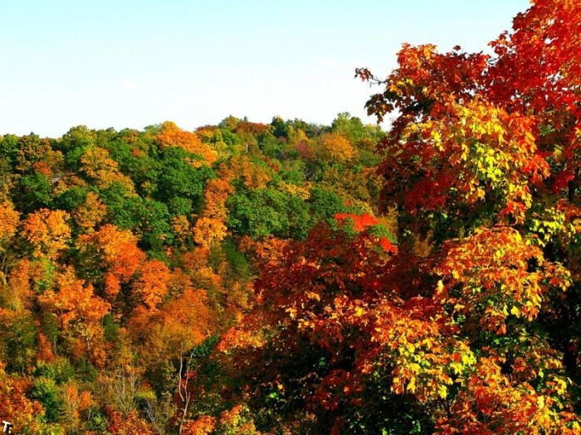

Slide 4
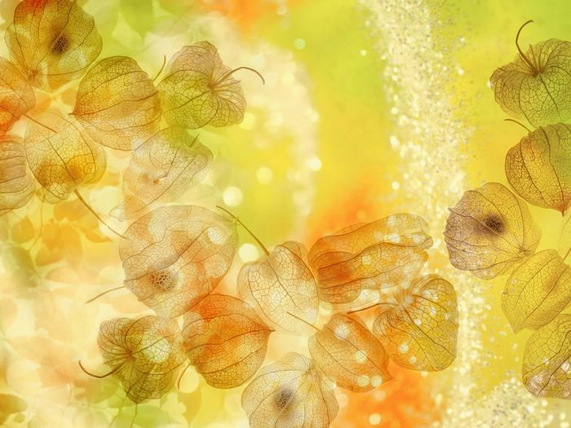
Унылая пора !
Очей очарованье.
Приятна мне твоя
прощальная краса.
Люблю я пышное
природы увяданье.
В багрец и золото
одетые леса.
А.С. Пушкин.

Slide 5
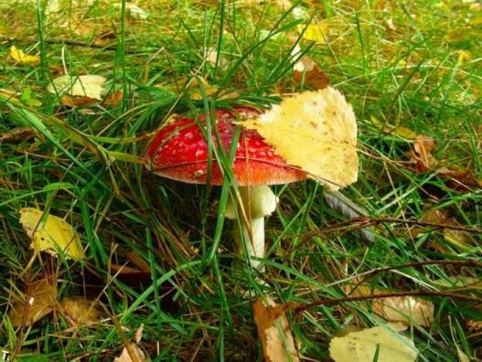
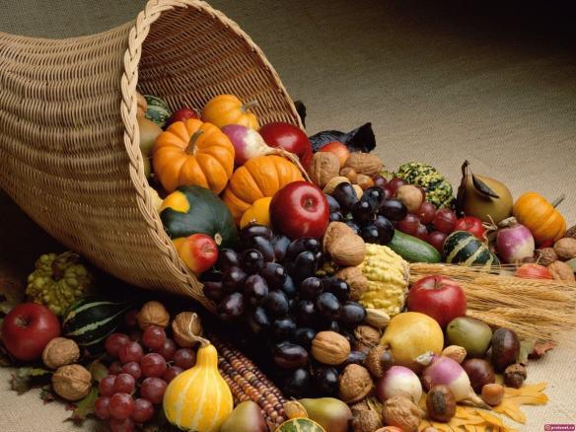

Slide 6
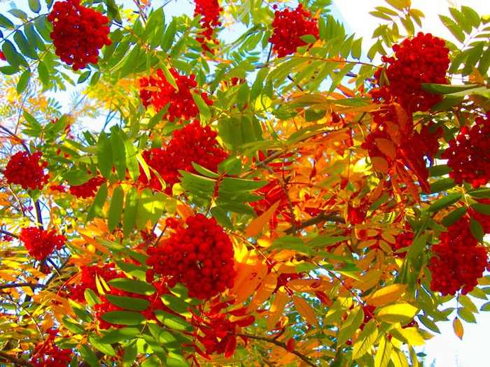
Осень! Обсыпается
Весь наш бедный сад,
Листья пожелтелые
По ветру летят,
Лишь вдали красуются,
Там на дне долин,
Кисти ярко-красные
Вянущих рябин.
А. Толстой

Slide 7
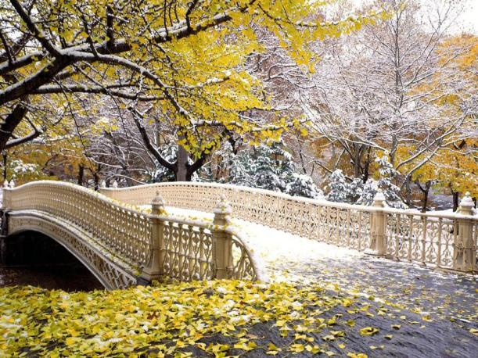
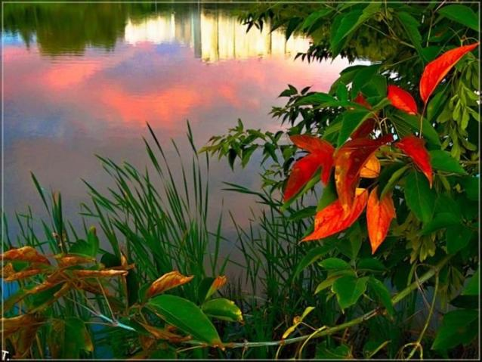

Slide 8
Заунывный ветер гонит
Стаи туч на край небес.
Ель надломленная стонет,
Глухо шепчет тёмный лес.
Н. Некрасов

Slide 9
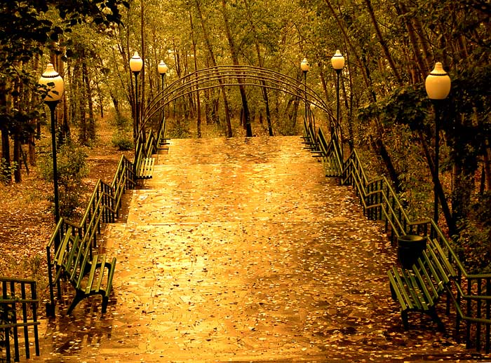

Slide 10
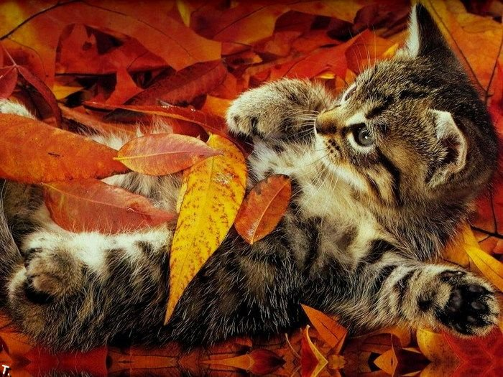

Slide 11
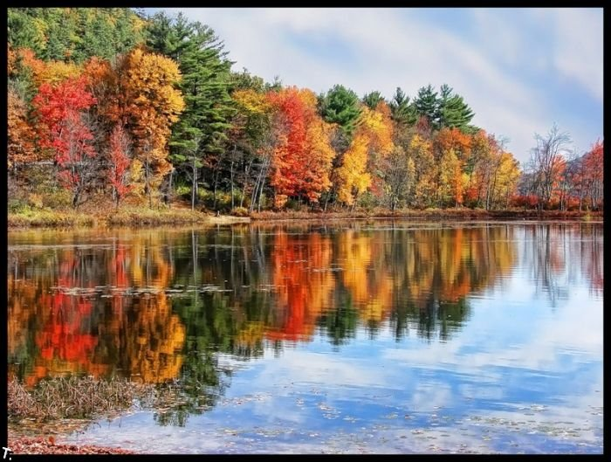
Спасибо за внимание.

